Slide 1
《 C语言程序设计》
C语言课程组

Slide 2
本讲教学目标
基本概念。
掌握main函数的写法。
掌握两种注释的写法。
认识c语言的单词。
记住程序的执行过程。
学会Visual Studio 2012的安装及使用。
模仿例题编辑、编译、连接和运行另外一个程序。

Slide 3
本章授课内容
基本概念
初识C程序
C程序详解
Visual Studio 2012的安装及使用
编程体验

Slide 4
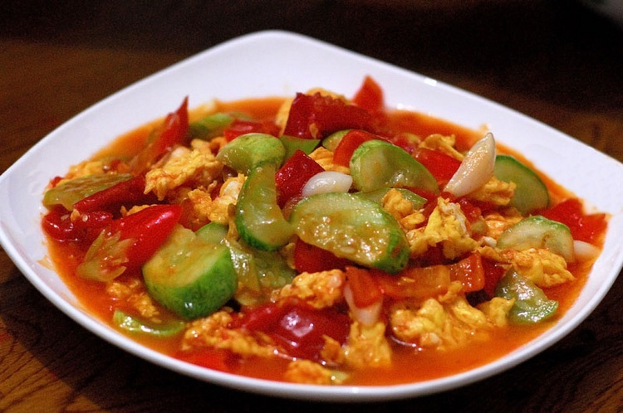
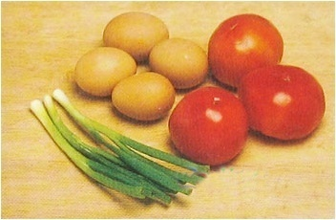
程序基本概念
什么是程序(program)？
从“番茄炒蛋”说起…..
程序 为解决特定问题而用计算机语言编写的有序指令序列的集合。
将西红柿洗净后用沸水烫一下，去皮、去蒂，切片待用。
将鸡蛋打入碗中，加盐，用筷子充分搅打均匀待用。
炒锅放油3汤匙烧热，将鸡蛋放入锅中炒熟盛出待用。
将剩余的油烧热，下西红柿片煸炒，放盐、糖炒片刻，倒入鸡蛋翻炒几下出锅即成。
原料

Slide 5
程序设计语言
自然语言：人类沟通、交流的工具
程序设计语言：编写程序的工具，是人告诉计算机该做什么的工具

Slide 6
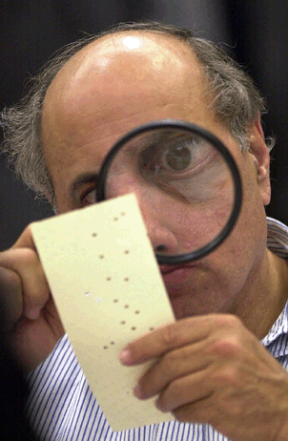
程序设计语言
机器语言：由一系列二进制0和1组成
机器语言编写的1+1程序
低级语言
语言的发展过程
天书？
10111000
00000001
00000000
00000101
00000001
00000000

Slide 7
程序设计语言
语言的发展过程
高级语言：更贴近人类的思维
C语言
既不是英语，也非机器语言
但更像英语
/* 源文件：hello.c */
#include <stdio.h>
int main(void)主函数
{
打印printf("Hello World!\n");
return 0；
}

Slide 8
C语言学什么
C的源程序更像一篇英文文章，我们编程和我们写文章一样，需要：
学习C语言的"单词"
学习C语言语法规则
学习初步算法设计

Slide 9
C语言的标准
C语言的标准：
C语言的单词集及C语言的语法规范。
2011
1978
1995
C11
K&R C(传统C)
1990
C95(C89增补1)
1989
C89（标准C语言）
1999
ANSI C
C语言的发展史也是标准的发展史！
C99(新标准C)

Slide 10
基本概念
C语言的实现：
通过实现可以自动检查指令是否符合标准
Unix系统上的实现：cc
Turbo C/C++ Builder
实现(Implemantation)
Linux系统上的实现：gcc
Anjuta
Windows系统上的实现
Visual 2012（C89、C99）
Motorola CodeWarrior
OpenWatcom
Dev-C++
IBM VisualAge C++
Sun C++ Forge
….

Slide 11
本章授课内容
基本概念
初识C程序
C程序详解
Visual Studio 2012的安装及使用
编程体验

Slide 12
Hello world！程序
#include <stdio.h>
int main(void)
{
printf("Hello, world!\n");
return 0;
}
一个C语言源程序必须有且只能有一个main函数。
源程序无法直接运行。所写源代码无法直接运行。

Slide 13
怎样让计算机读懂高级语言？
int main(void)
{
printf("%d\n", 1+1);
return 0;
}
高级语言
10111000
00000001
00000000
00000101
00000001
00000000
机器语言

Slide 14
编译器(compiler)
编译器
C语言
可执行程序
编译器：人和计算机之间的“翻译”，把高级语言写成的源程序翻译成计算机能懂机器语言

Slide 15
程序的执行过程
编辑
源文件(.c)
（>=1个）
头文件(.h)（>=0个）
编译
翻译方式：
编译和解释
检查语法错误
链接
连接所需的
文件
运行
可以在任意编辑器编辑
纯英文字符
运行结果
Edit
Compile
Link
Run

Slide 16
从编辑到运行的过程.C .H .OBJ .EXE(小写）
链接所需文件
程序运行结果
运行
检查语法规范
可执行文件(.exe)
链接
编辑源代码文件
目标代码文件(.obj)
编译
源文件(.c、.h)
编辑
注：调试(debug)也是一个环节，但对于个别小程序来讲，调试不是必须的过程。

Slide 17
本章授课内容
基本概念
初识C程序
C程序详解
Visual Studio 2012的安装及使用
编程体验

Slide 18
Hello world程序详解
/*
功能: Hello world!程序
日期: 2015.10
*/
#include <stdio.h>
int main(void)
{
printf(“hello, world!\n”); //显示函数
return 0;
}
注释
头文件
主函数
关键词

Slide 19
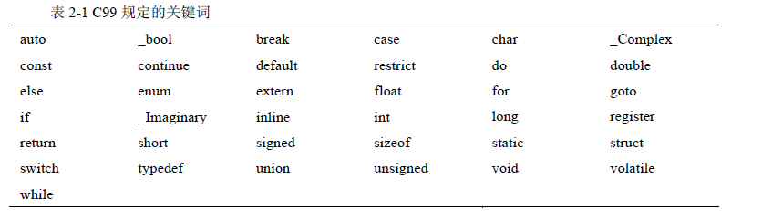
C语言的单词（变量、常量、字面值等）
单词：组成源文件的最小单位。包括：关键词、标示符、字面值、操作符和分隔符。
关键词（keyword）：

Slide 20
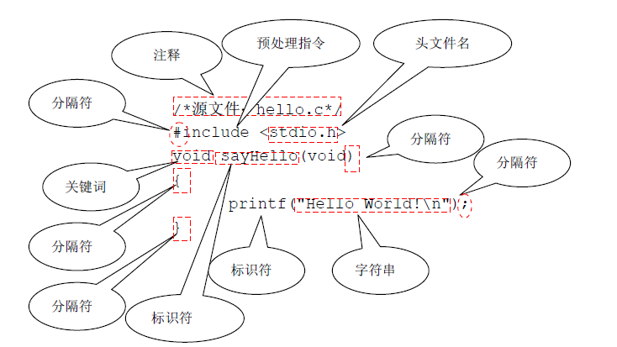
C语言的单词（变量、常量、字面值等）

Slide 21
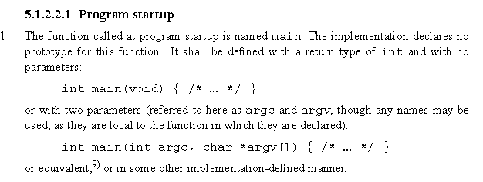
main函数的写法及其作用
main函数的一般形式：
void main() void main(void)
main() void main(int args)
int main(void)
int main(int argc,char *argv[])
main函数是可执行程序的入口函数。
一个C程序有且只有一个main函数。

Slide 22
一个简单的C程序结构
#include <stdio.h> //预处理命令
int main(void) //主函数
{
// to do
return 0; //返回语句
}

Slide 23
头文件
C语言本身没有输入输出功能，要想输入/输出必须使用库文件里预定义的输入/输出函数。
#include是预处理指令，它的作用是将指定的头文件内容放到预处理指令的所在位置。
头文件名用来指名你使用的库函数所在的文件名，头文件名后缀是.h
Hello world程序中使用printf库函数包含在stdio.h里（stdio表示standard input/output）
#include <stdio.h>
预处理指令
头文件名

Slide 24
注释的写法
C语言中的注释可以对文件，语句进行说明。
注释方式：
块注释 /*(C89)This ia a comment.*/
行注释 //(C99)This is a comment.
请分析下面语句
int /*年龄*/ age; ->int age;
int a/*年龄*/ge; ->int a ge;
int age; /*年龄*/ ->int age;
fl/*成绩*/oat score; ->fl oat score;
注释不可以出现在关键词中,一个好的程序员应该尽量多的加入有效注释.

Slide 25
本章授课内容
基本概念
初识C程序
C程序详解
Visual Studio 2012的安装及使用
编程体验

Slide 26
集成开发环境（IDE）
编辑
编译
Integrated Developing Environment, IDE
调试
连接
运行
Microsoft Visual Stdio2012

Slide 27
本章授课内容
基本概念
初识C程序
C程序详解
Visual Studio 2012的安装及使用
编程体验

Slide 28
良好的编程风格
良好的注释，解释清楚此程序的功能和变量含义；
整齐的缩进，让代码的逻辑关系分外明朗
适当的空行，使程序的结构凸现；
恰当位置的空格，让可读性更上一层楼；
每行最多只有一条语句。

Slide 29
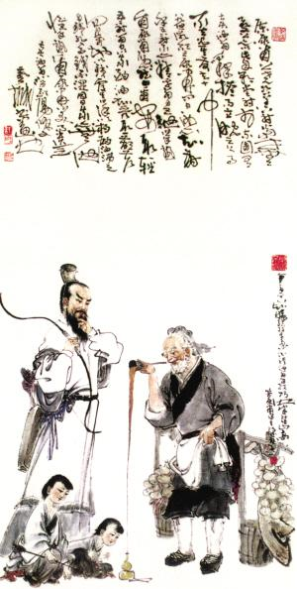
学好编程的秘诀
多读源代码
多读一些经典算法
不要怕犯错误
最重要的就是：
编程，编程，再编程 !

Slide 30
本章小结
基本概念。
C语言程序
C语言标准
掌握main函数的写法。
掌握两种注释的写法。
认识c语言的单词。
记住程序的执行过程。
学会Visual Studio 2012的安装及使用。
模仿编辑、编译、连接和运行另外一个程序。

Slide 31
Thank You !

